Slide 1
МБДОУ «УНДС общеразвивающего вида №3 «Сказка»
Паспорт
старшей группы «Аладдин»
Воспитатель: Стецюра Л.Н.
2024г.-2025г.
Оймяконский улус п.Усть- Нера

Slide 2
Цель паспортизации старшей группы «Аладдин»
Регулирование создания и обогащения предметно-развивающей пространственной среды в соответствии с Федеральными государственными образовательными стандартами дошкольного образования.

Slide 3
Наш девиз:
Группа «Аладдин» – это успех, Забота, поддержка, радость и смех! К нам приводите своих малышей Наша семья будет только дружней! Каждый ребенок получит здесь ласку, Каждого встретят тепло и уют. Каждую девочку, каждого мальчика Здесь уважают, любят и ждут!

Slide 4
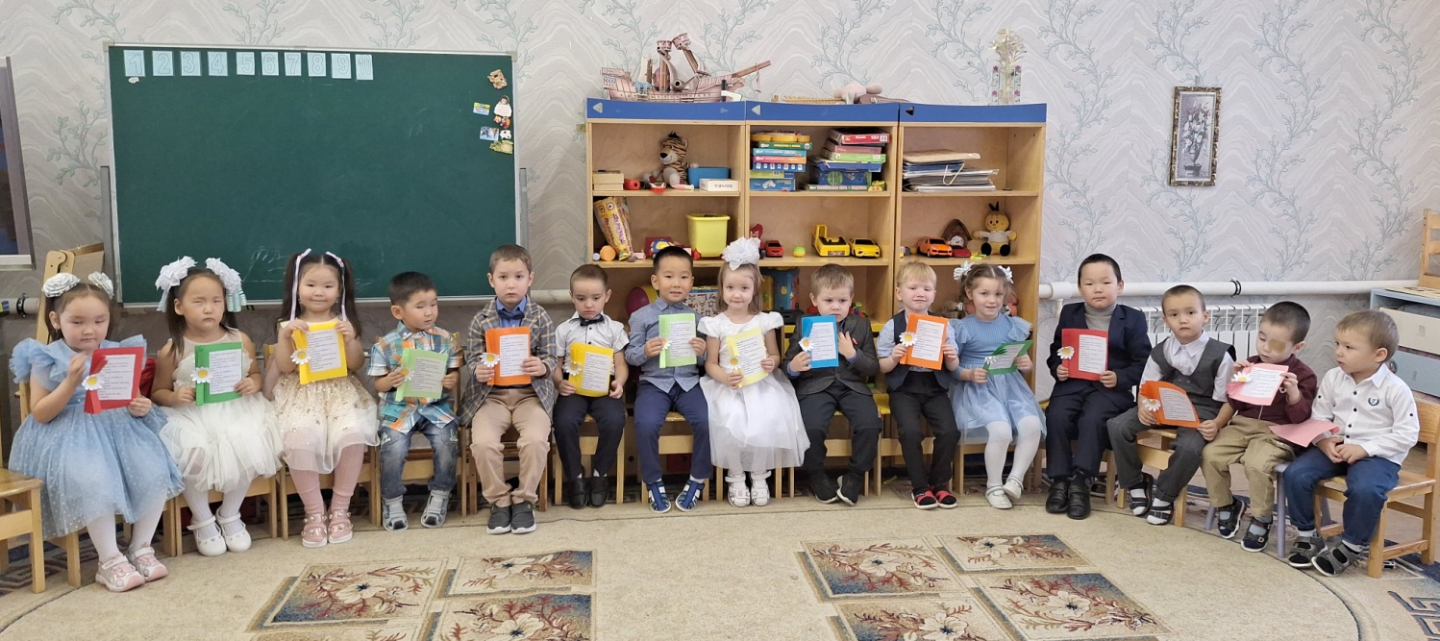
Наша группа «Аладдин»

Slide 5
Общая характеристика группы.
Расположена на 2-м этаже двухэтажного здания, постройки 1980года.
Состоит из 5 помещений:
Групповая комната.
Назначение: ведение воспитательного и образовательного процесса, обеспечение игровой деятельности, экспериментальной деятельности, режимные моменты.
Общая площадь: S=62,1м²;
Приемная (Раздевалка).
Назначение: прием детей, использование ПРС для информирования родителей с условиями пребывания детей в детском саду, оказание консультативной помощи.
Общая площадь:S=29,0м²;
Посудо-моечная.
Назначение: хранение и обработка посуды.
Общая площадь: S=2,7кв.м.
Умывальная комната.
Назначение: проведение и воспитание гигиенических навыков детей.
Общая площадь: S=10,2м²
Туалетная комната
Назначение: проведение и воспитание гигиенических навыков детей.
Общая площадь: S=4,4 м² .
Водоснабжение центральное, освещение электрическое.

Slide 6
ЦЕЛЬ ПАСПОРТИЗАЦИИ ГРУППЫ
Проанализировать состояние группы, ее готовность к обеспечению выполнения требований ФОП ДОУ. Определить основные направления работы по проведению в группе образовательного и воспитательного процесса.

Slide 7
ЗАДАЧИ ПАСПОРТИЗАЦИИ ГРУППЫ:
Обогащение и дополнение предметно-пространственной среды в соответствии с уровнем развития воспитанников детского сада;
Обеспечение вариативности развивающей предметно-пространственной среды по образовательным областям основной образовательной программы дошкольного образования ДОУ (социально-коммуникативное развитие, познавательное развитие, речевое развитие, художественно-эстетическое развитие, физическое развитие);
Проектирование единого образовательного пространства ДОУ в соответствии с программами дошкольного образования.

Slide 8
Состав группы «Аладдин»
Нашу группу посещают
15 детей. Из них 9 мальчиков и 6 девочек, каждый со своими интересами, умениями и способностями.

Slide 9
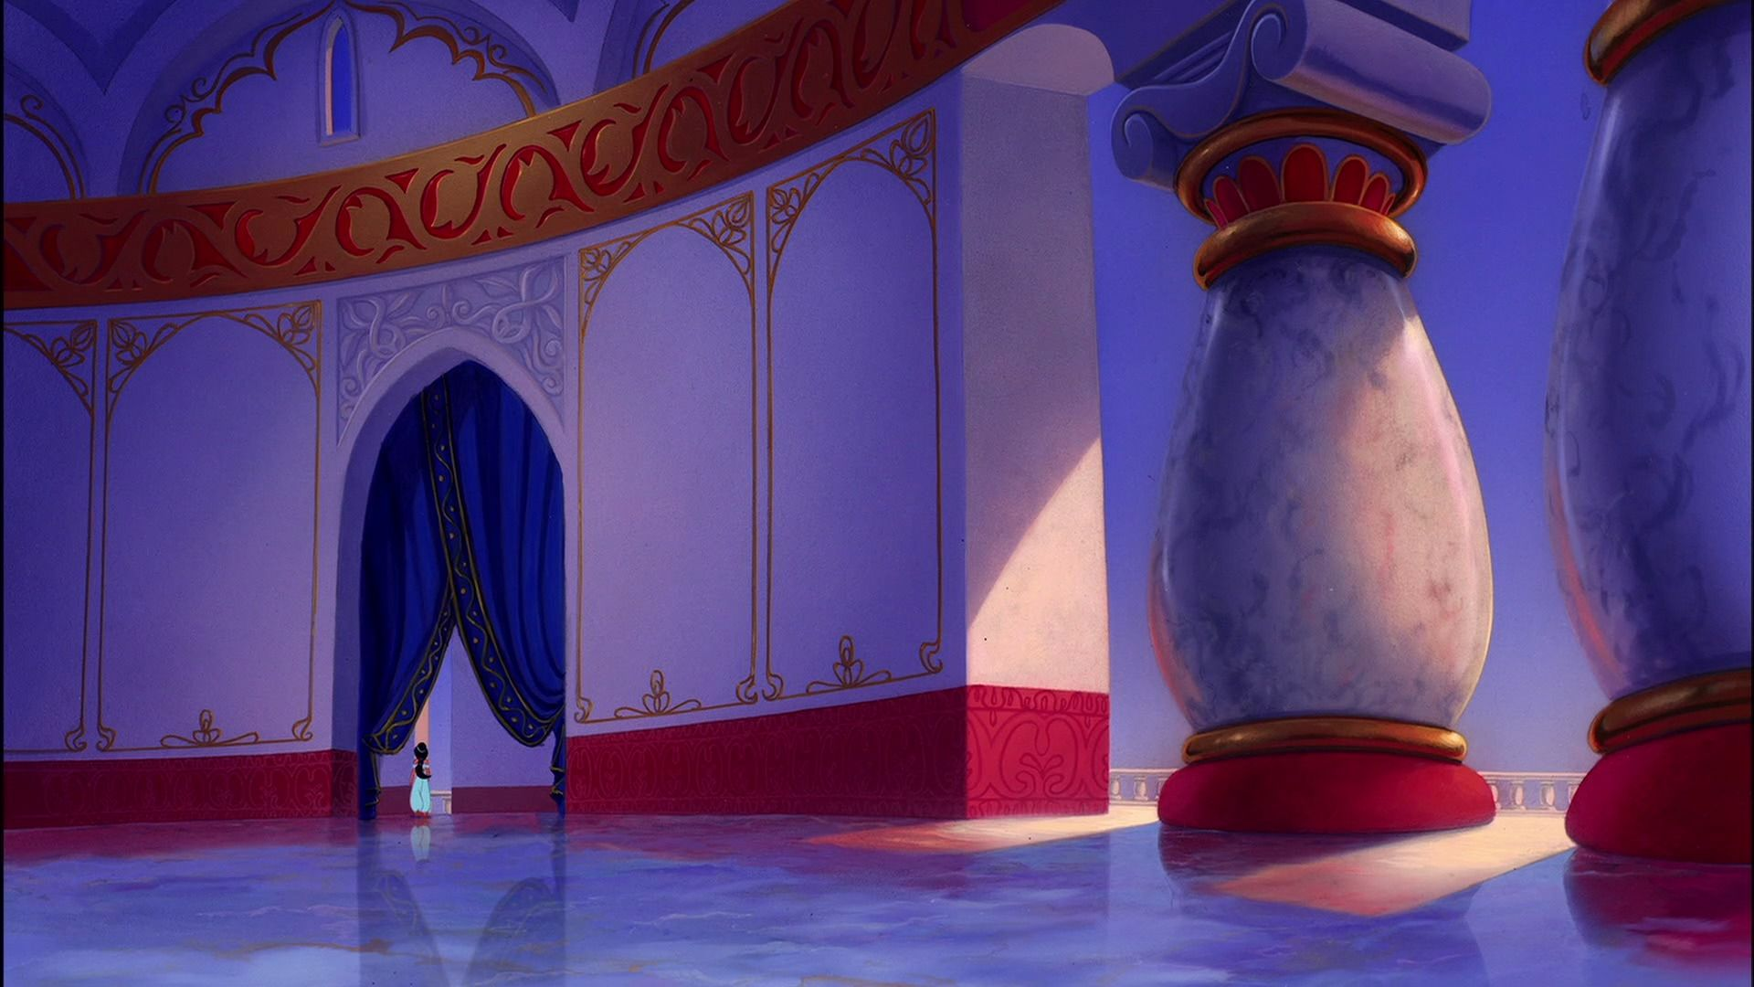
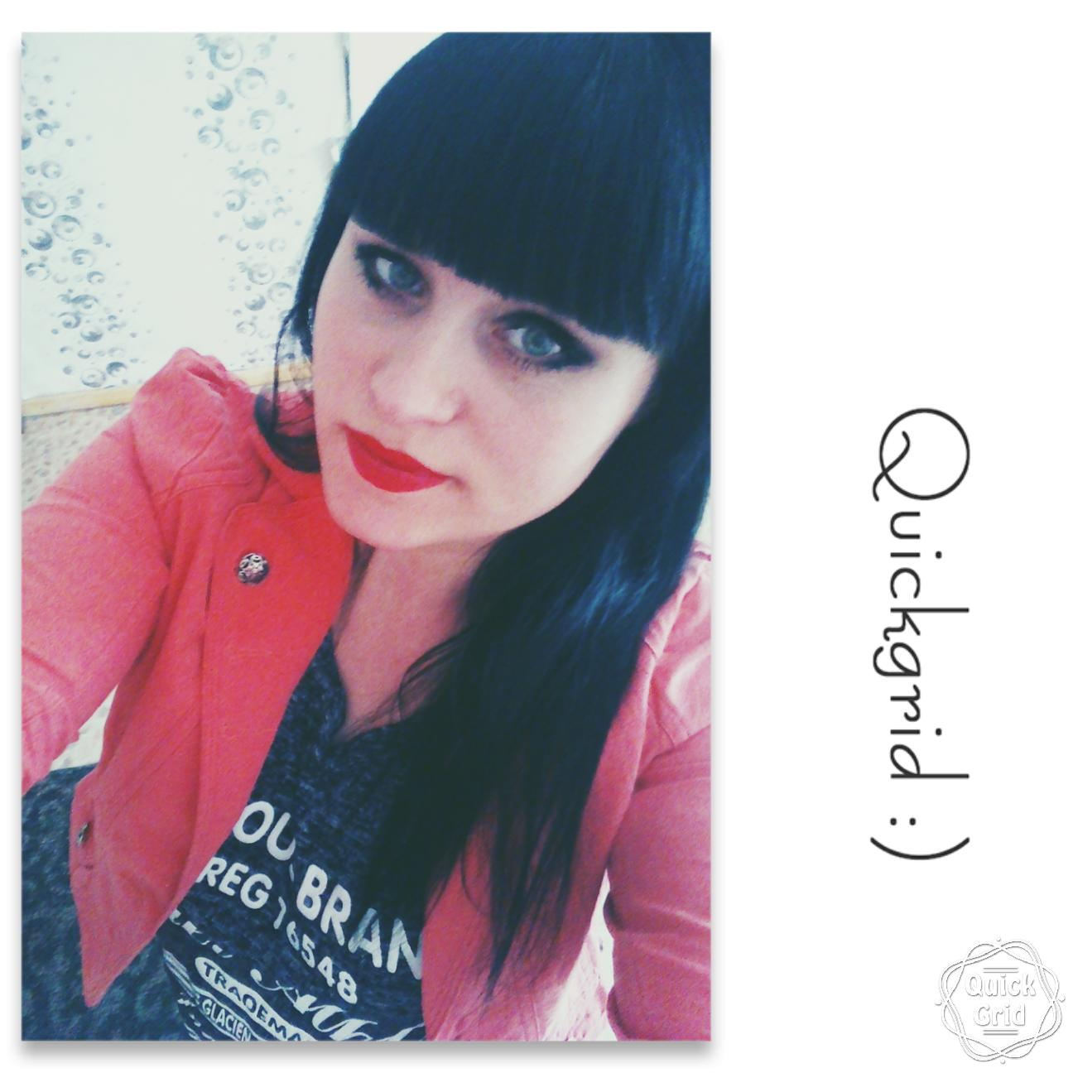
С ДЕТЬМИ РАБОТАЮТ
Стецюра Людмила Никитична-
воспитатель высшей категории образование: среднее специальное;
педстаж: 26 лет 2 месяца
Младший воспитатель Шатова Ирина Александровна
Общий стаж:8лет

Slide 10
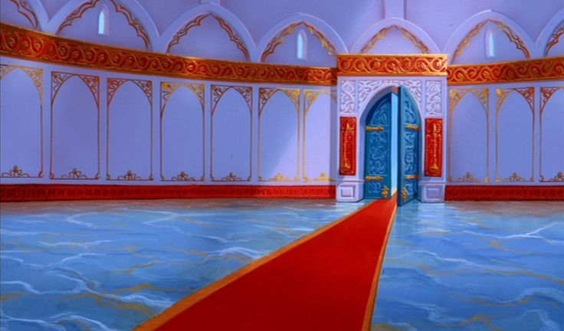
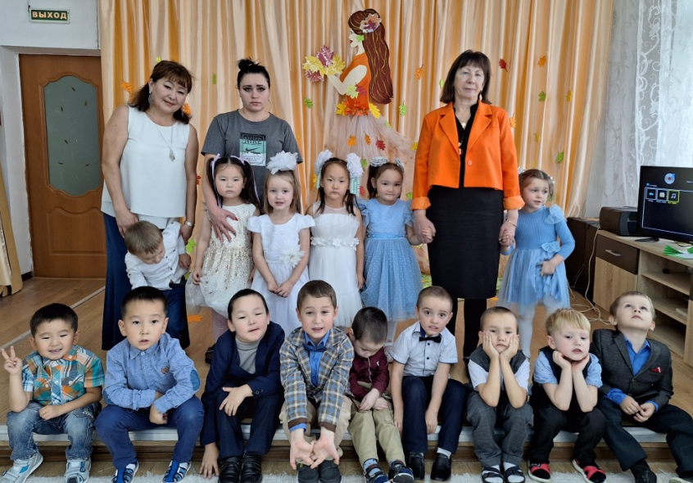
Список детей старшей группы «Аладдин»
Бопхоева Амаль
Бондаренко Лев
Винокуров Айхаан
Васильев Иван
Винокурова Айаана
Муцольгова Элина
Молдокулов Алим
Московкина Александра
Наханцаков Арсалан
Невенчанный Степан
Орцханова Самира
Прытков Богдан
Романов Айхаан
Тимиркиева София
Федоров Тимур-Сайдам

Slide 11
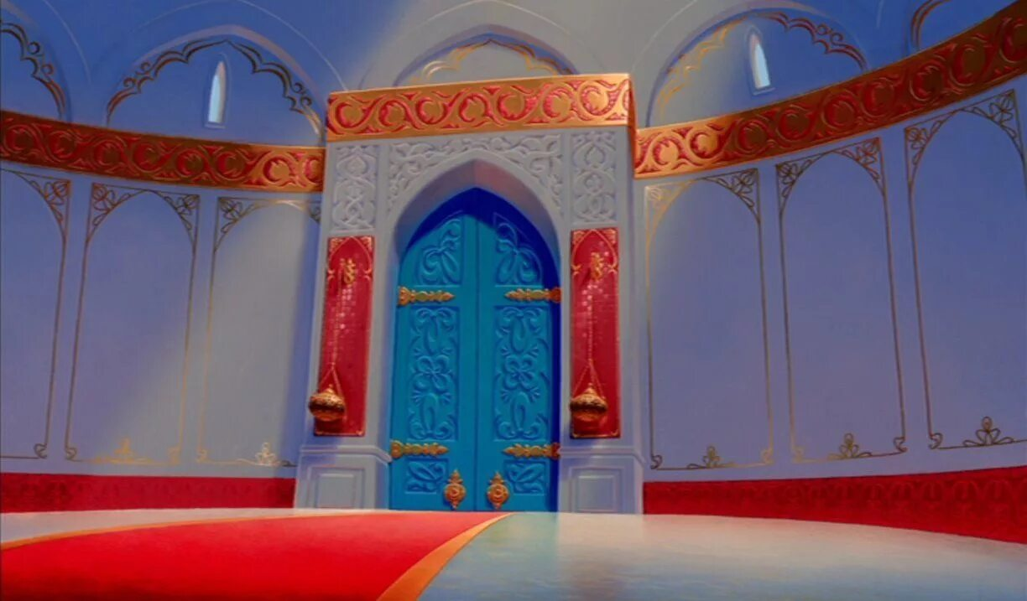
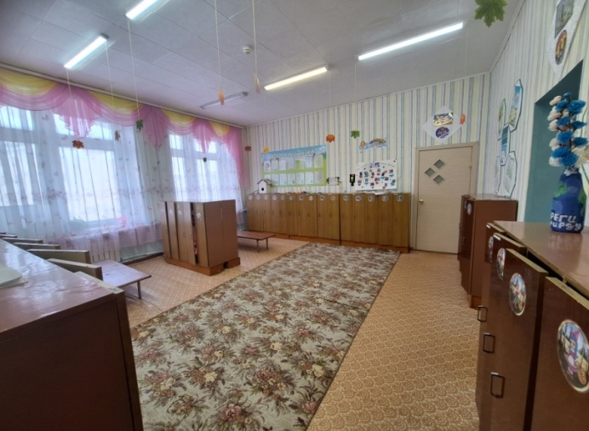
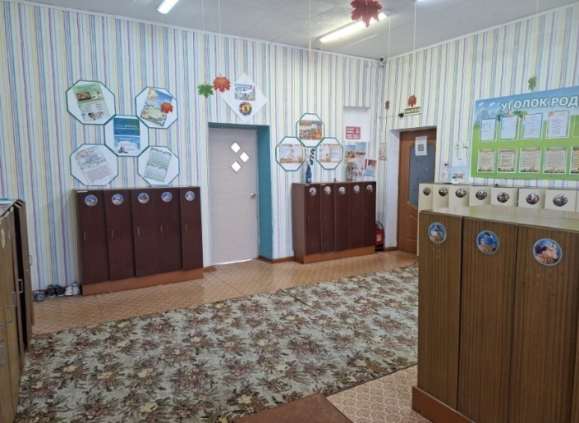
Приемная (раздевалка)
Информационный стенд для родителей
Информационный стенд «Внимание» (объявления)
Рекомендации специалистов (консультации и рекомендации родителям по организации досуга детей, материал для игр)
Стенд « Наше творчество» (постоянно обновляющаяся выставка детских работ)
Стенд лепки.
Индивидуальные шкафчики для раздевалки с определителями индивидуальной принадлежности (яркими картинками).
Индивидуальные папки.

Slide 12
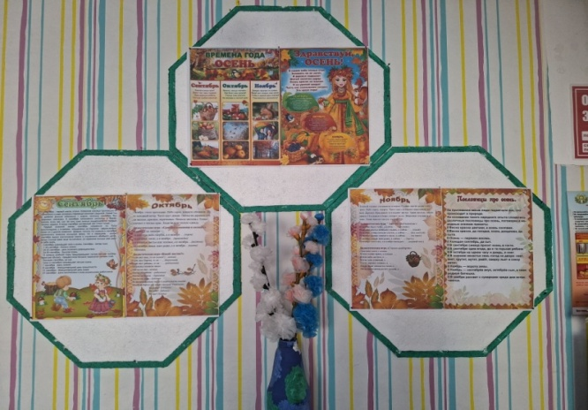
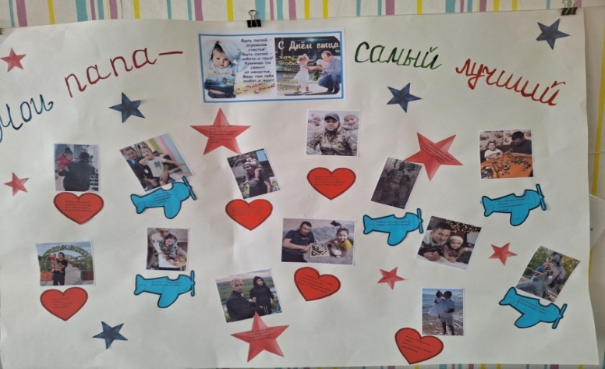
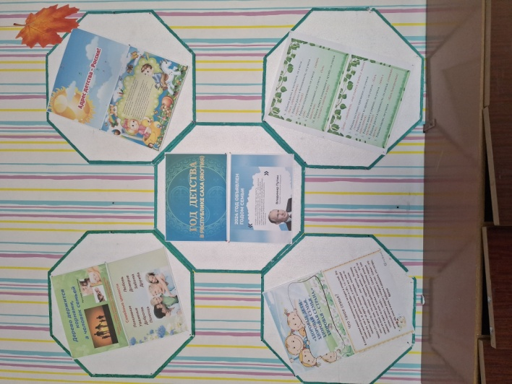
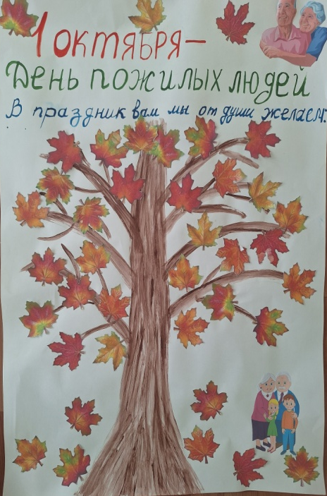
Приемная (раздевалка)

Slide 13
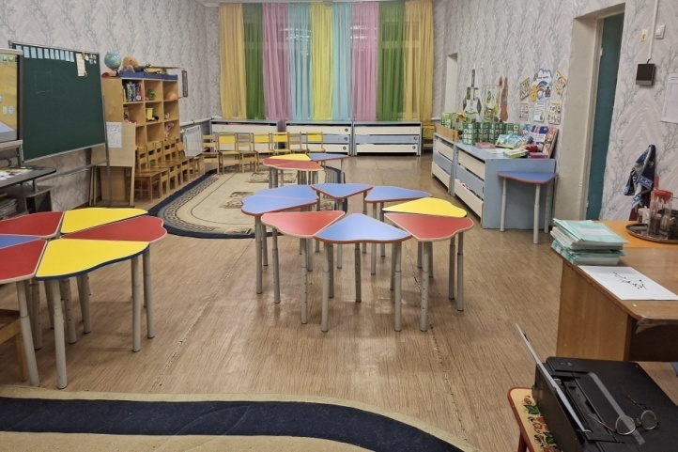
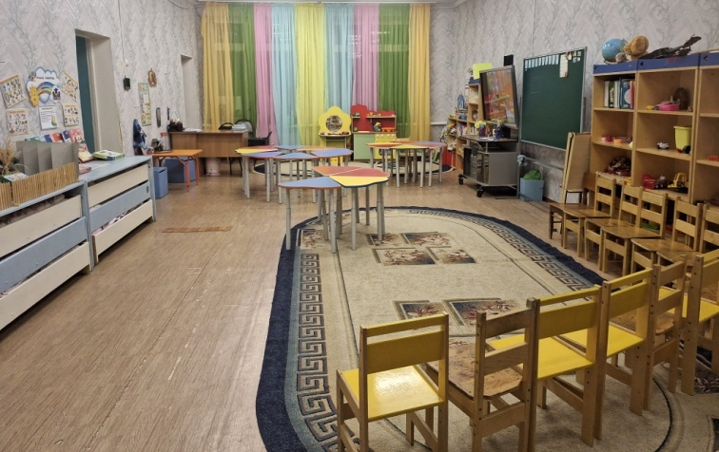
ГРУППОВАЯ КОМНАТА

Slide 14
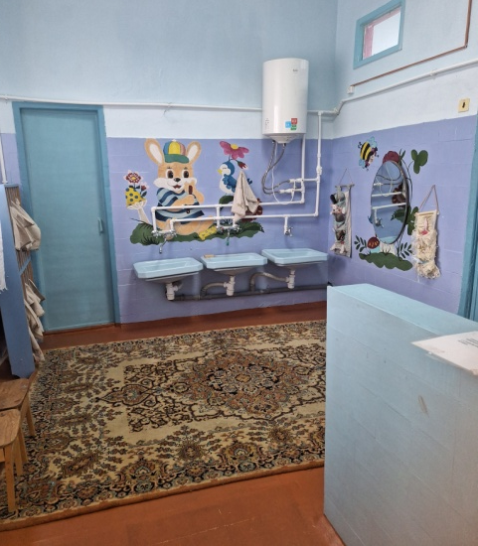
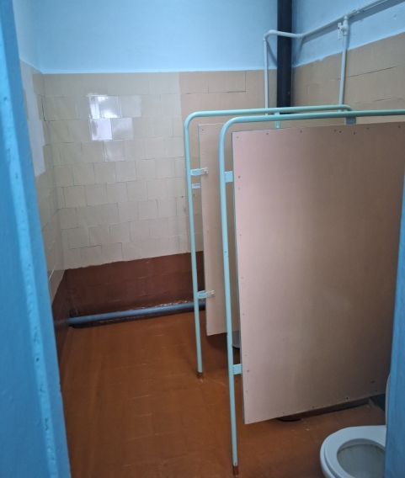
Туалетная комната

Slide 15
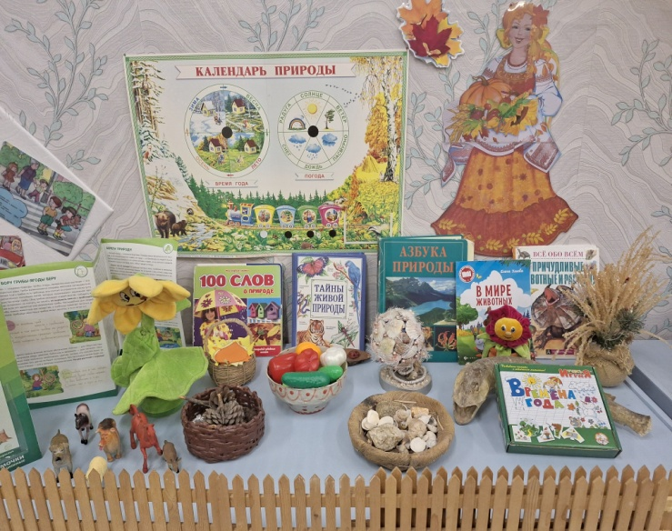
Краеведческий центр
Познавательное развитие: расширяются знания детей о природе, возникает интерес к ее познанию, стремление узнать новое, развивается любознательность, логическое мышление, внимание, наблюдательность.
Эколого – эстетическое значение: формируется видение красоты природы, развивается творческое воображение.
Воспитательное значение: формируются нравственные качества и эмоционально-позитивное отношение к природе (бережное отношение, забота о живых существах, уважение к труду, чувства патриотизма, любовь к природе).
Практическое значение: приобретение трудовых навыков по уходу за обитателями уголка природы и таких качеств, как трудолюбие, ответственность за порученное дело, инициативность.
Оздоровительное значение: растения оздоравливают микроклимат помещения, увлажняют воздух, очищают и обогащают его кислородом, лечебные растения используются в лечебных целях.
Уголок природы в групповой ДОУ – это одно из условий наглядного и действенного ознакомления детей дошкольного возраста с природой.
Какое значение имеет уголок природы?

Slide 16
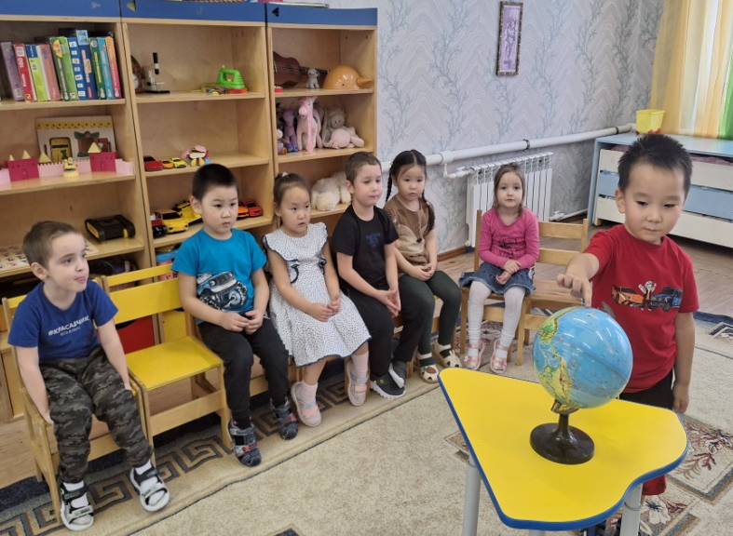
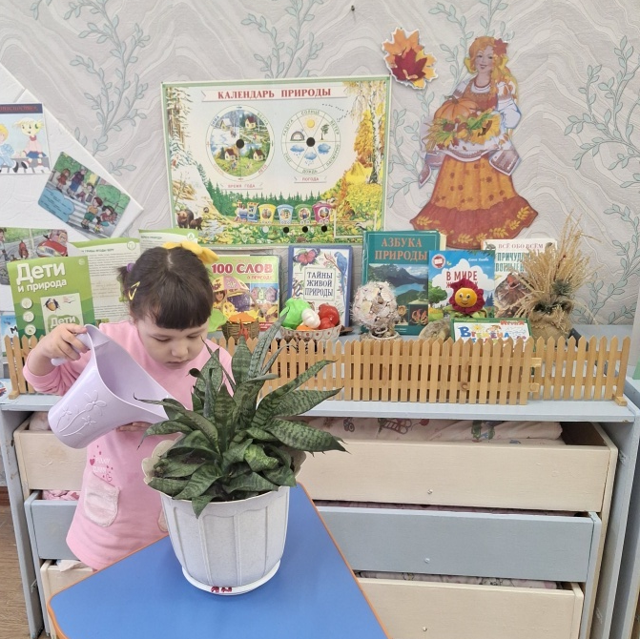
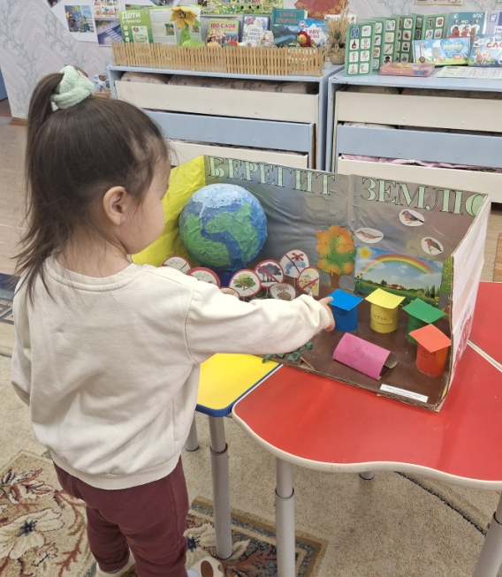
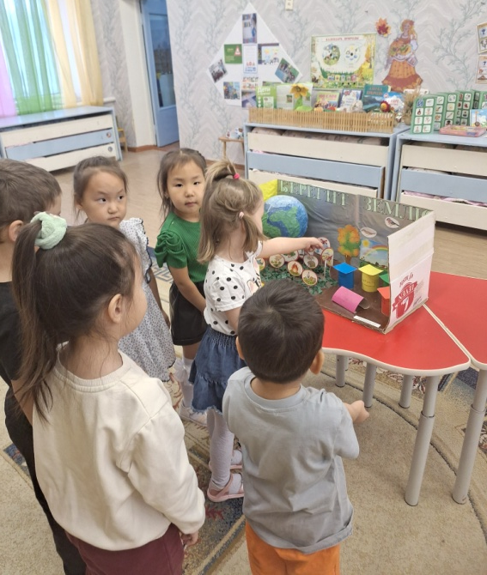
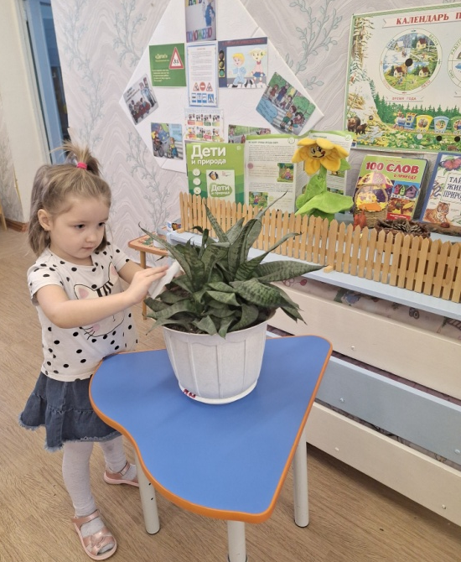

Slide 17
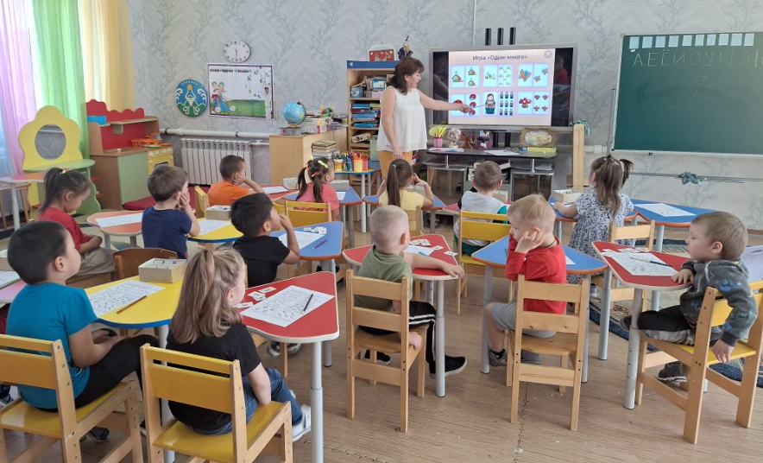
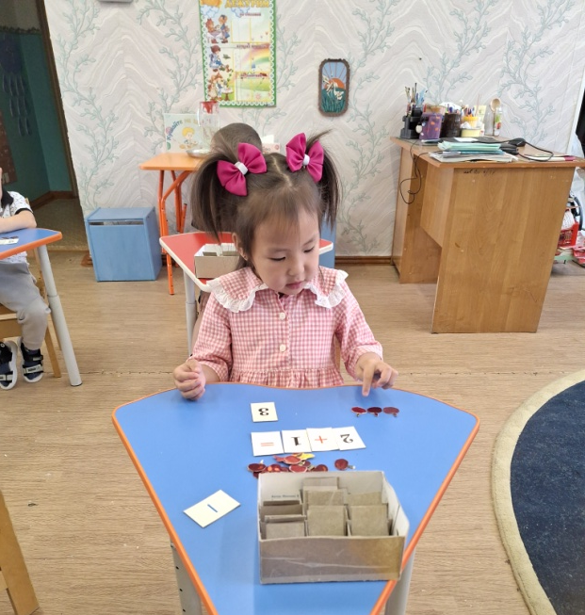
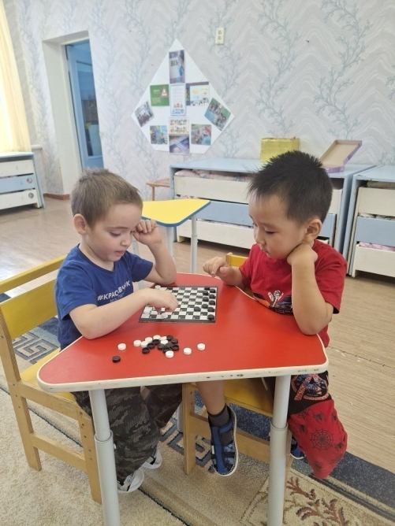
Центр «Маленькие Архимеды»

Slide 18
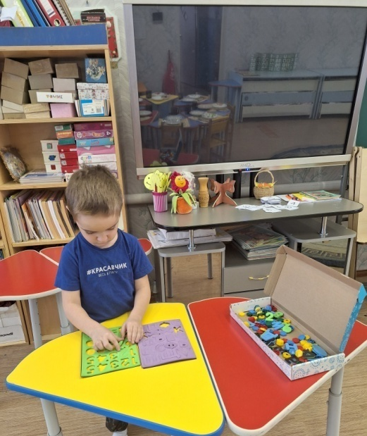
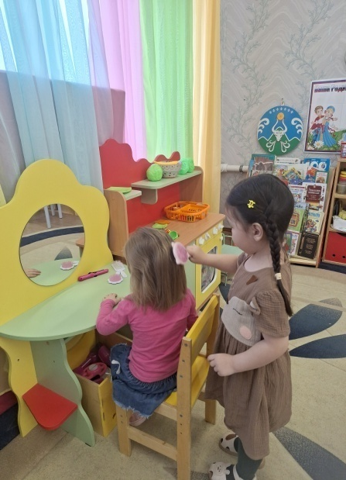
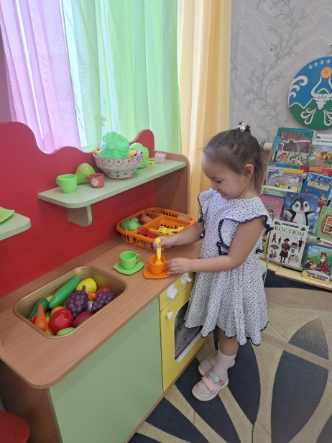
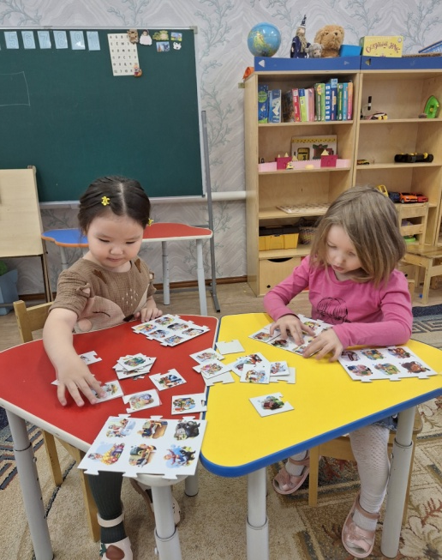
Центр дидактических и сюжетно-ролевых игр
Дидактические игры, настольно-печатные игры ,лото, домино в картинках, предметные и сюжетные картинки, тематические наборы картинок, иллюстрации и копии реальных предметов бытовой техники, мелкая мозаика, наборы разрезных картинок, настольно-печатные игры разнообразной тематики и содержания, иллюстрации с изображением хозяйственно-бытового труда детей и взрослых дома. Пособия для нахождения сходства и различия предметов.

Slide 19
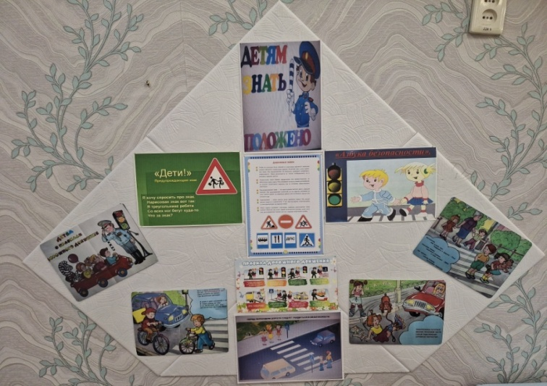
Игровой центр по ПДД
Центр детской активности по дорожной безопасности в детском саду является одной из главных составляющих оформления группы. С его помощью у детей формируются знания об улице и ее сопутствующих понятиях. Эта информация важна и призвана предупреждать повышение уровня детского травматизма на дорогах.
Одним из компонентов развивающей предметно – пространственной среды нашей группы является центр по правилам дорожного движения - «Безопасность каждый день». Он красочно оформлен, что привлекает внимание детей, вызывает огромное желание поиграть и познакомиться с ПДД.
Наш девиз: «Светофор наш верный друг, это знают все вокруг».

Slide 20
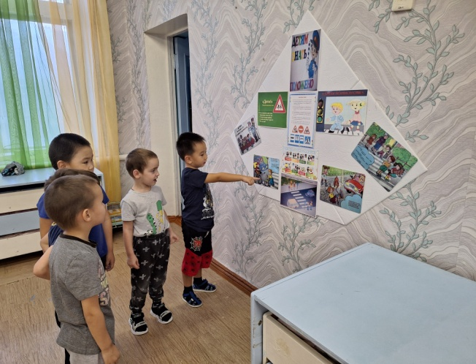
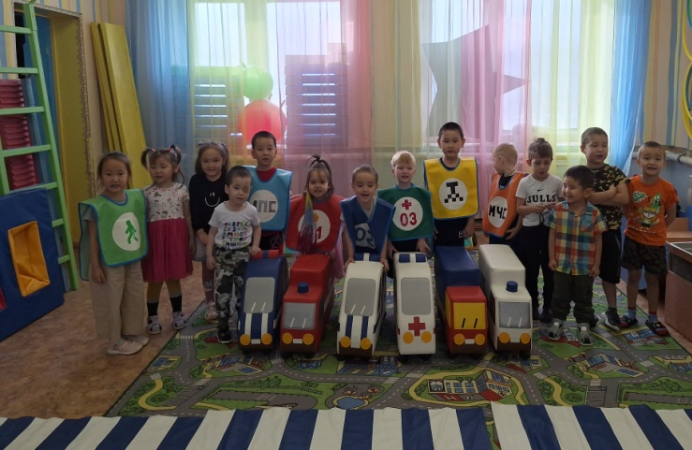
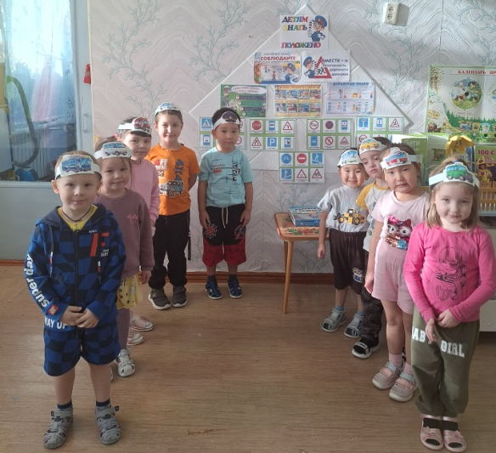
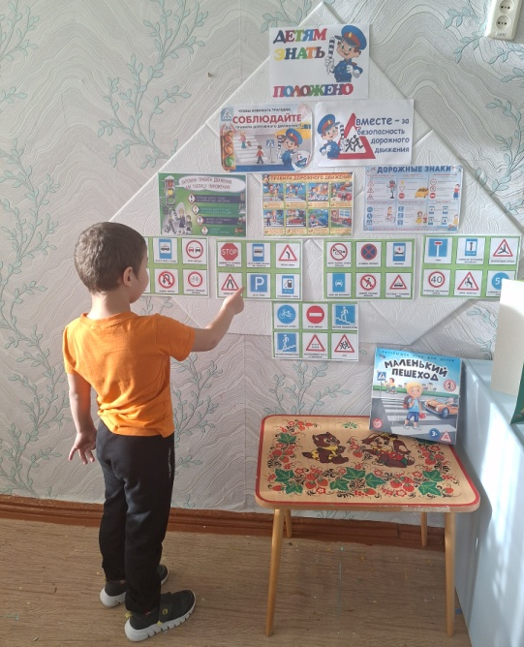
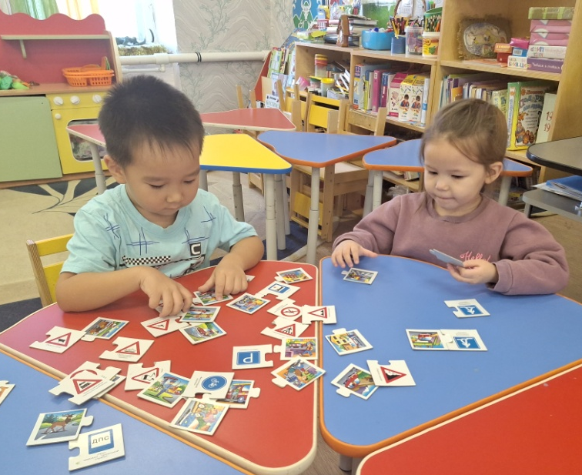
Игровой центр по ПДД

Slide 21
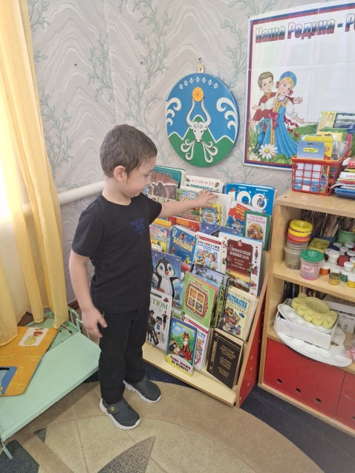
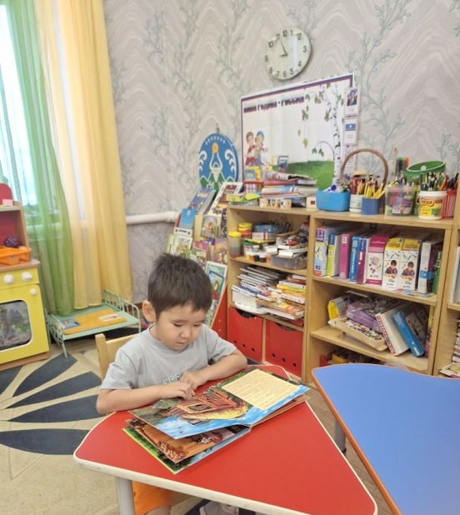
Центр литературы
Детская художественная литература в соответствии с возрастом детей. Иллюстрации к детским произведениям, сюжетные картинки, выставки, книги одного автора, литературные игры. Портреты писателей и поэтов, книжки-раскраски, книжные иллюстрации с последовательным изображением сюжета сказки
Ширмы, костюмы, настольные театры.
Книги различной тематики и жанров;
2. Различные энциклопедии и познавательные сказки;
3. Книги- самоделки, сделанные детьми совместно с родителями;
4. Портреты писателей.

Slide 22
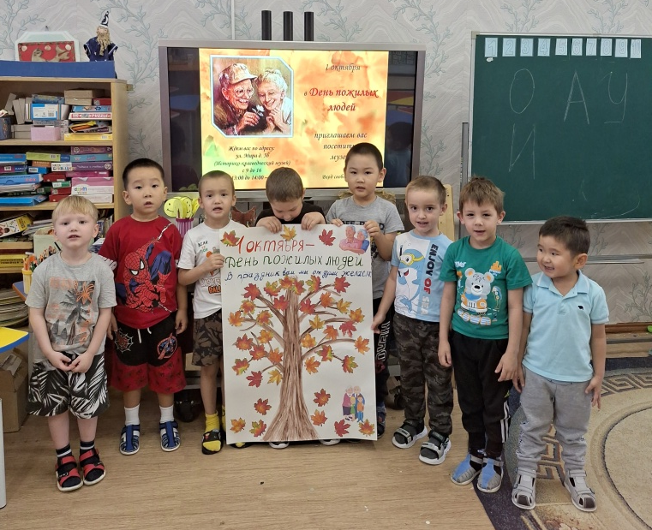
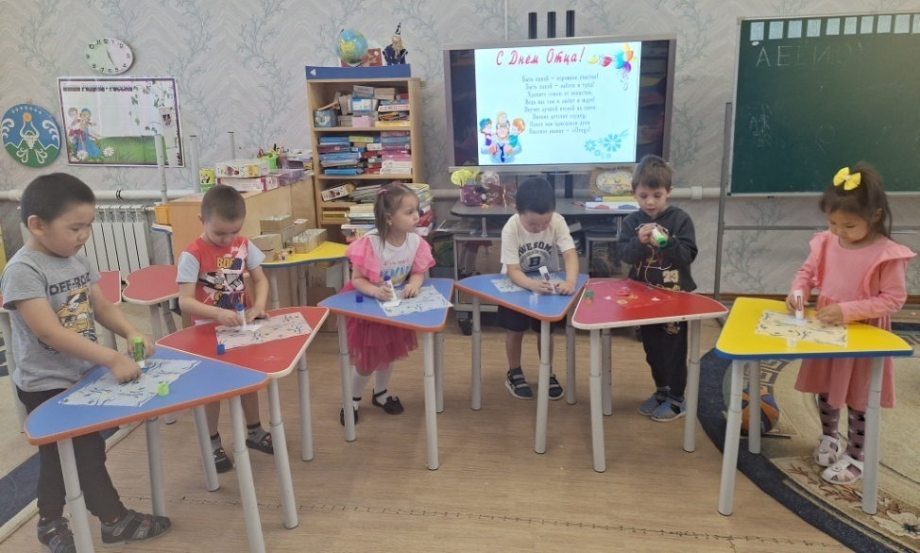
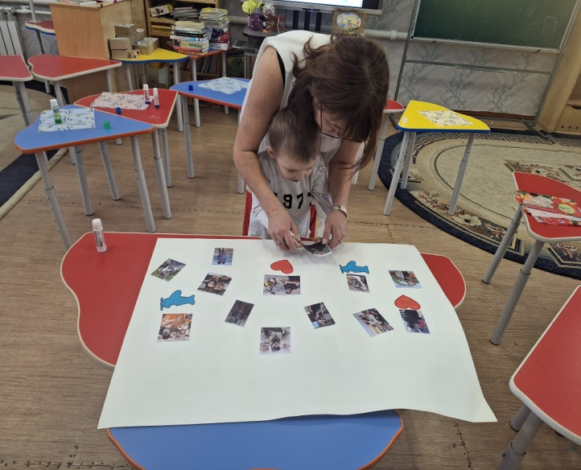
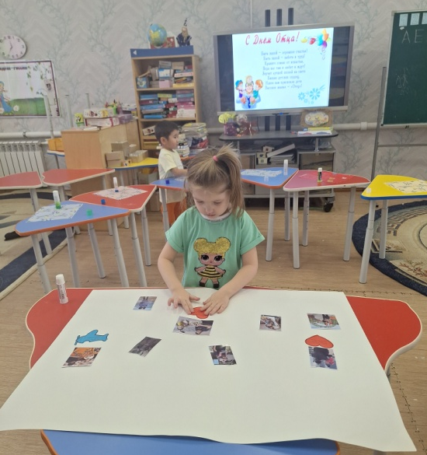
Центр творчества

